Slide 1
Geslachtsregister
1¹ Geslachtsregister van Jezus Christus, de zoon van David, de zoon van Abraham.
² Abraham verwekte Isaak, Isaak verwekte Jakob, Jakob verwekte Juda en zijn broeders, ³ Juda verwekte Peres en Zerach bij Tamar, Peres verwekte Chesron, Chesron verwekte Aram, ⁴ Aram verwekte Amminadab, Amminadab verwekte Nachson, Nachson verwekte Salmon, ⁵ Salmon verwekte Boaz bij Rachab, Boaz verwekte Obed bij Ruth, Obed verwekte Isaï, ⁶ Isaï verwekte David, de koning.
David verwekte Salomo bij de vrouw van Uria,

Slide 2
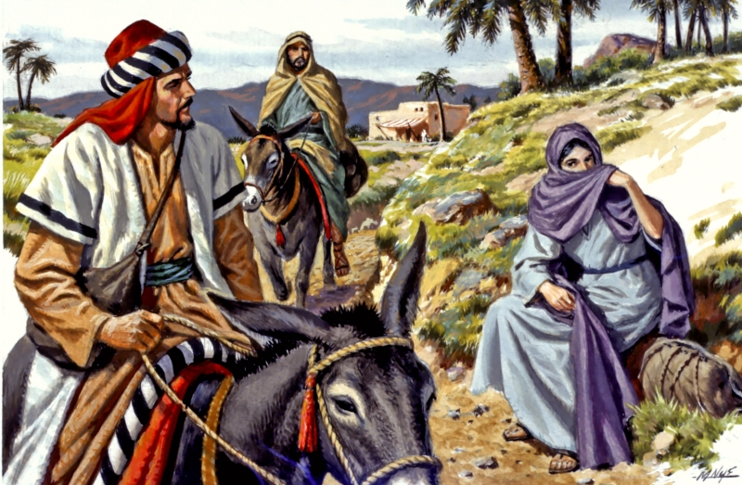

Slide 3
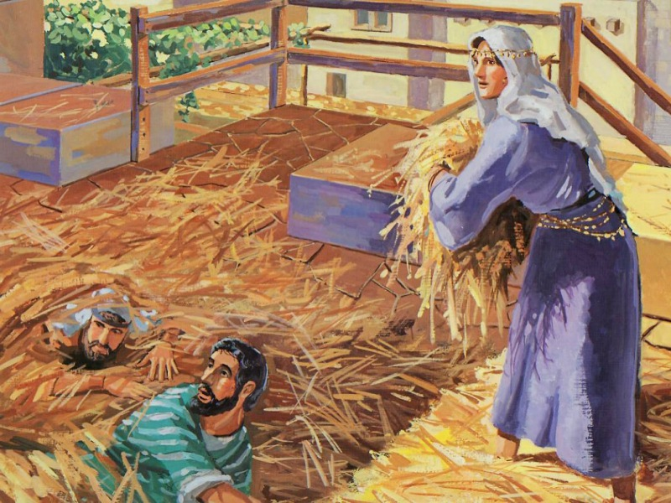

Slide 4
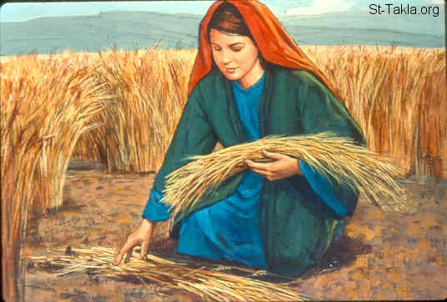

Slide 5
Geslachtsregister
1¹ Geslachtsregister van Jezus Christus, de zoon van David, de zoon van Abraham.
² Abraham verwekte Isaak, Isaak verwekte Jakob, Jakob verwekte Juda en zijn broeders, ³ Juda verwekte Peres en Zerach bij Tamar, Peres verwekte Chesron, Chesron verwekte Aram, ⁴ Aram verwekte Amminadab, Amminadab verwekte Nachson, Nachson verwekte Salmon, ⁵ Salmon verwekte Boaz bij Rachab, Boaz verwekte Obed bij Ruth, Obed verwekte Isaï, ⁶ Isaï verwekte David, de koning.
David verwekte Salomo bij de vrouw van Uria,

Slide 6
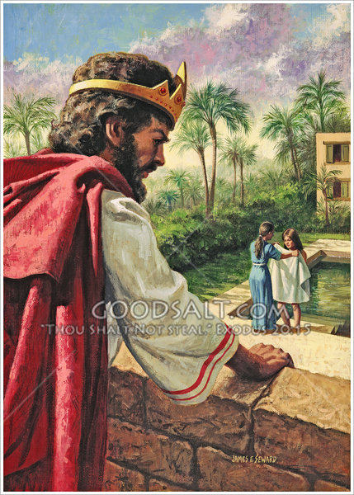

Slide 7
